Slide 1
Lecture 3 ggplot2 & wordcloud & flexdashboard (I have a dream)
러닝스푼즈
2018년 4월

Slide 2
프로젝트 개요 (“I have a dream”)
수집
전처리 – [text-mining]
분석, 시각화 – ggplot2 + wordcloud
문서화, 공유 – flexdashboard (advanced html for rmd)

Slide 3
Module 1 More on ggplot2

Slide 4
Grammar of Graphics
Motivation
그래픽스에 대한 원리가 없다면, 그래픽 관련 패키지와 함수는 단지 특수 경우의 모음일 뿐
요리 백과사전을 다 읽는 것보다 물과 기름과 불의 작용에 대해서 익히고 백과사전을 찾아가면서 요리하는 것이 더 다양한 요리를 빠르게 할 수 있는 요리사가 되는 길
효과
새로운 package나 함수의 등장을 빠르게 흡수
새로운 graphics를 만들어 내는 아이디어가 체계적이 됨

Slide 5
Grammar of Graphics
특징
독립적이고 더할 수 있는 구성 요소들로 그래픽을 표현
개발과정에서 그래프의 특징을 한 가지 씩, 반복적으로 바꾸면서 그래프를 만들어 감
단계별로 반복적으로 바꾸어 가는 것은 생각의 흐름, 스토리텔링의 흐름과 연계시킬 수 있기에 interactive graphics와 잘 조화됨.

Slide 6
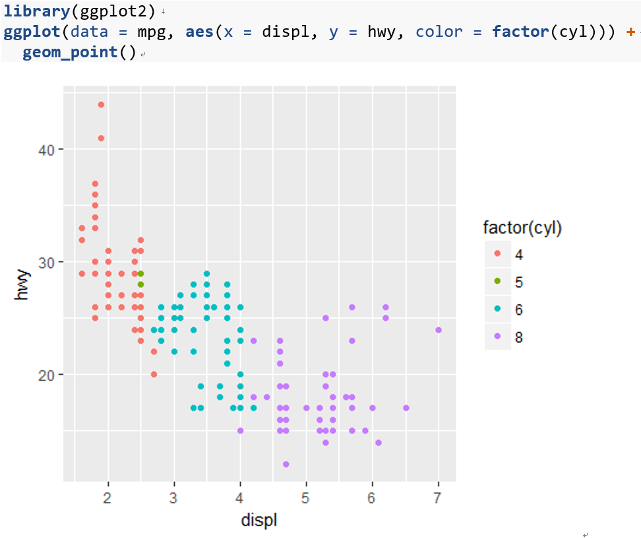

Slide 7
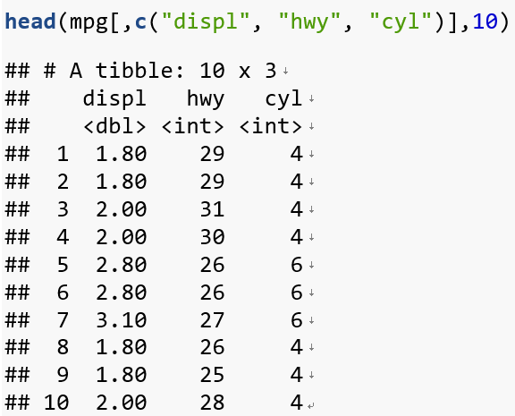
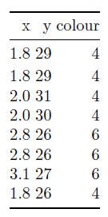
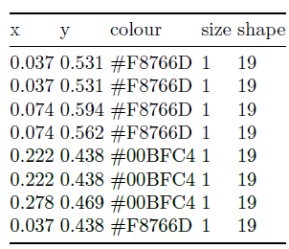
Behind the scenes…
data
aes
geom
plot

Slide 8
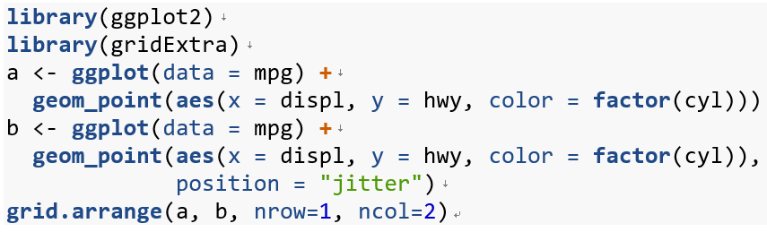
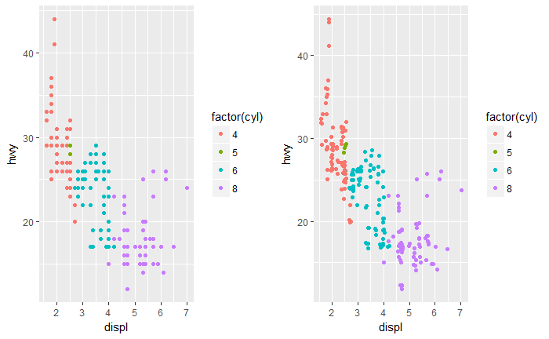
position = “jitter”

Slide 9
aesthetics and geometric_object
Aesthetics
Position (Horizontal & Vertical)
Size
Color
Shape
Geometric objects
이름 | Geom | 특징
Scatterplot (산점도) | Point
Bubblechart | Point | 변수가 Size를 결정
Barchart | Bar
Box-and-whisker plot | Boxplot
Line chart | Line

Slide 10
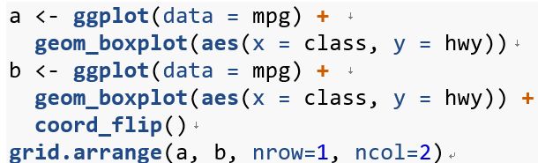
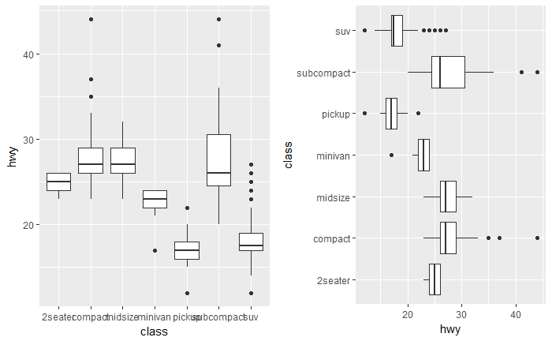
coord_flip()

Slide 11
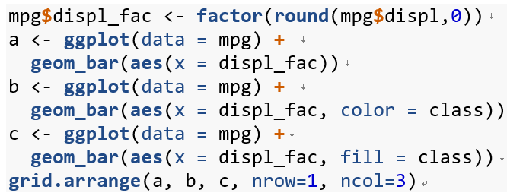
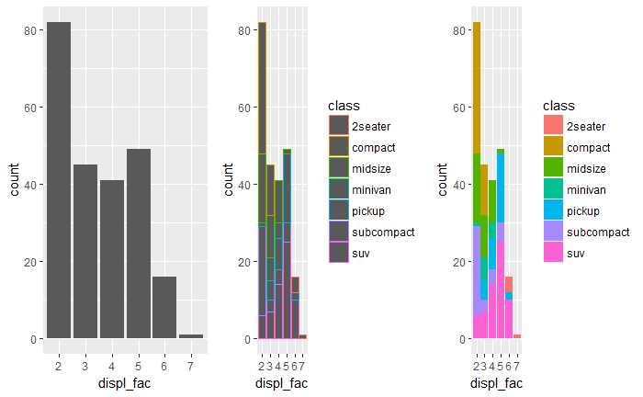
Barchart (color and fill)

Slide 12
Barchart (color and fill)

Slide 13
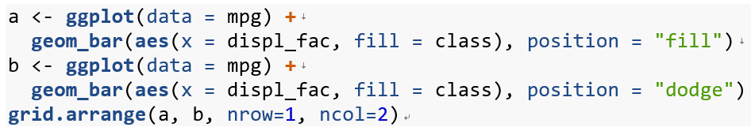
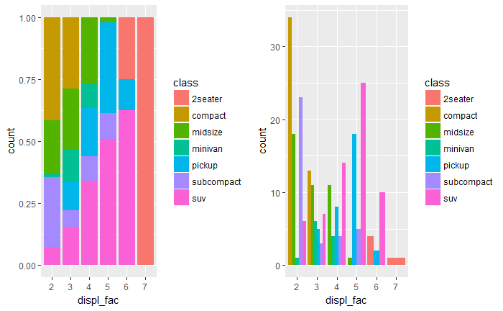
Position in barchart

Slide 14
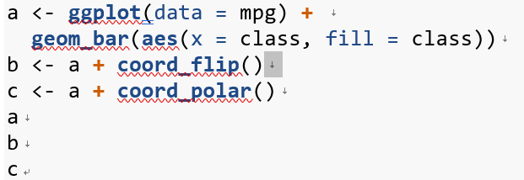
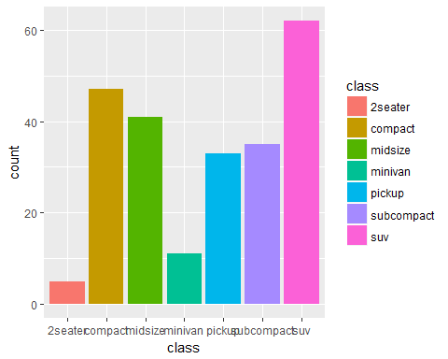
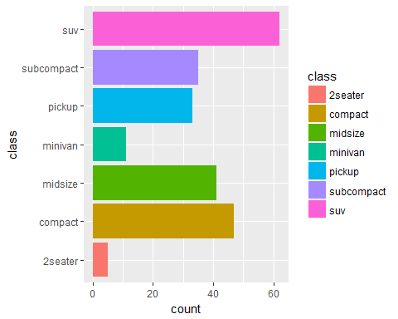
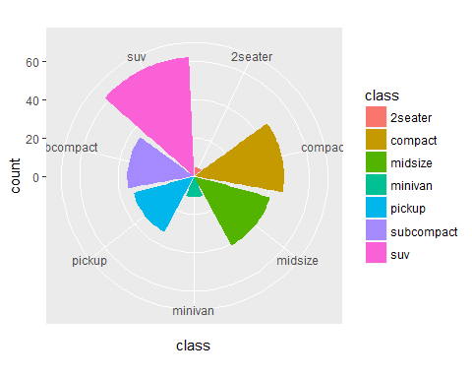
coordinate

Slide 15
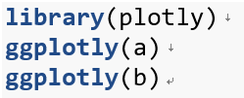
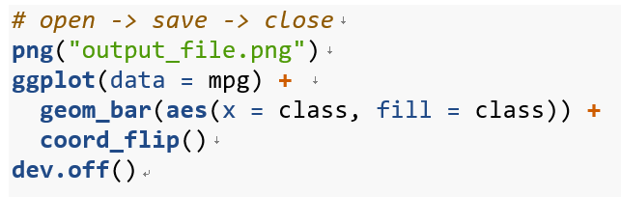
ggplotly (interactive)
save a plot

Slide 17
Module 2 text-mining

Slide 18
Module 2-1 “I have a dream” – Martin Luther King, Jr.

Slide 19
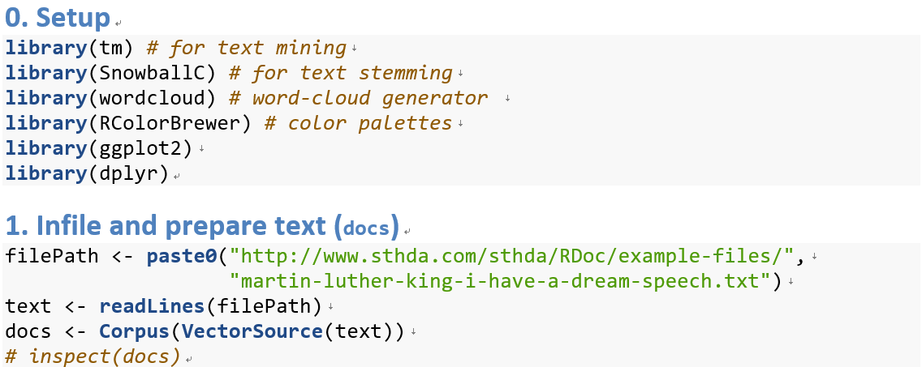

Slide 20
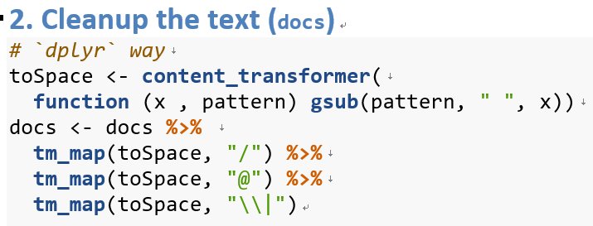
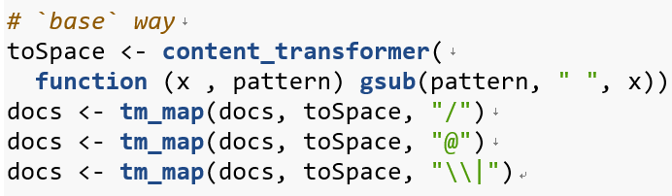
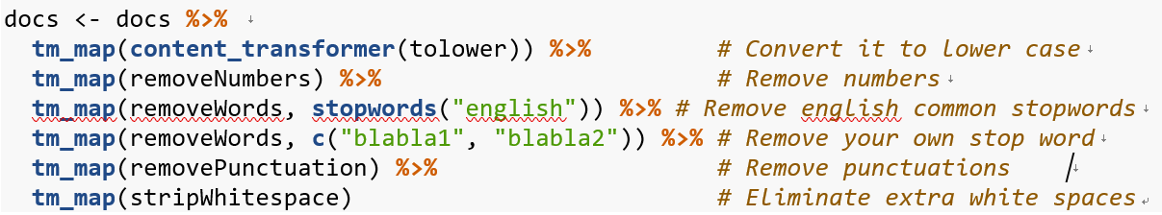

Slide 21
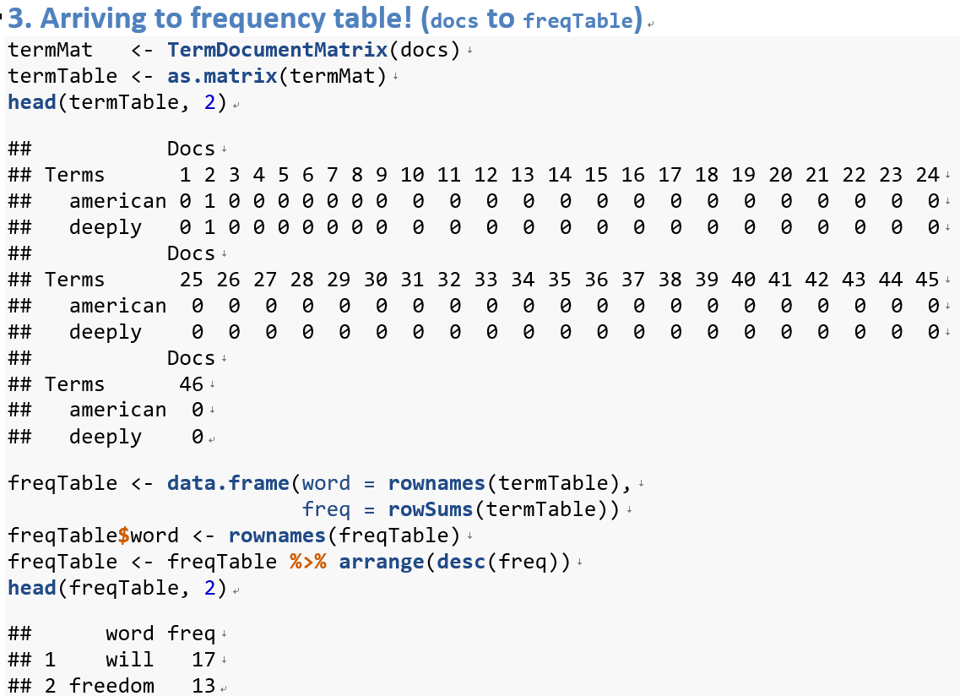

Slide 22
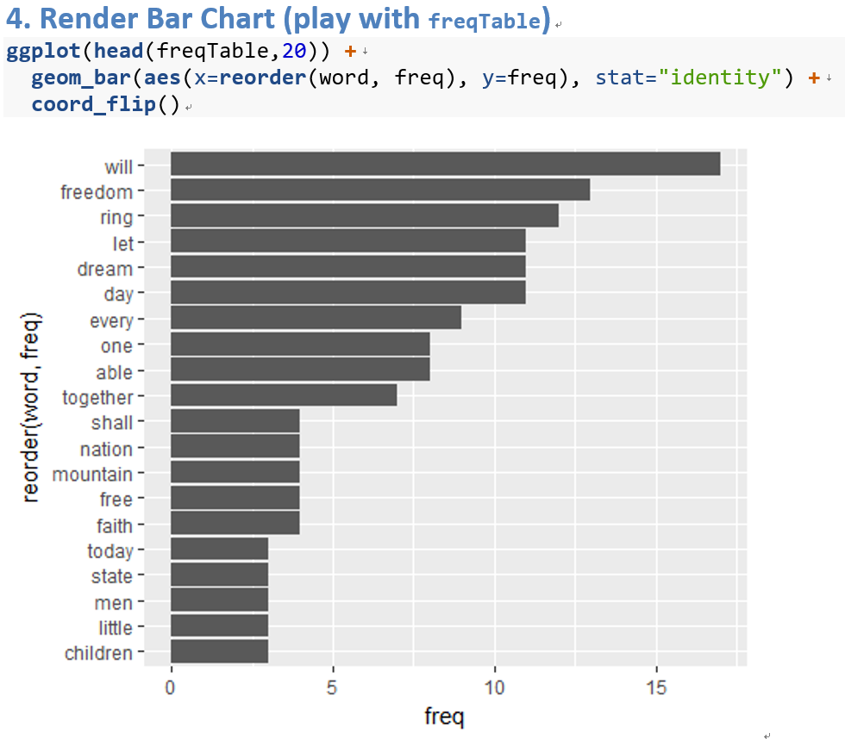

Slide 23
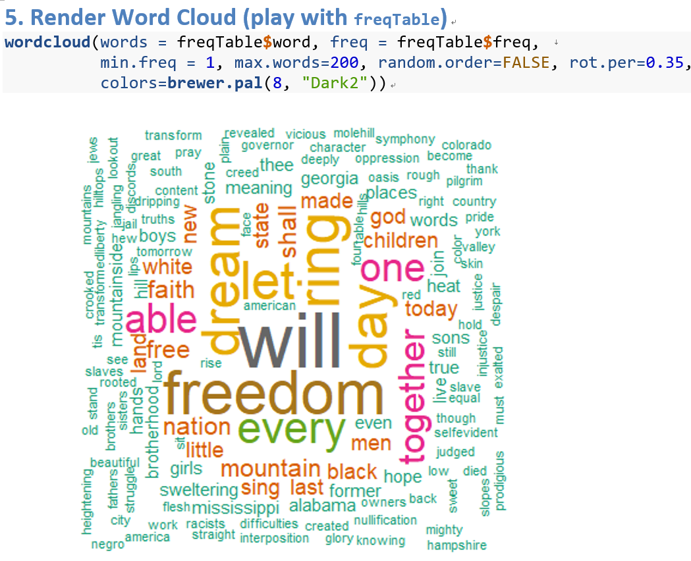

Slide 24


Summary
Text-mining
Text 데이터에서 정보를 채굴(mining)하는 것으로 Data-mining의 한 기법
신문, 뉴스, SNS, 사용자 입력 등의 article이 분석 대상이 됨
딥러닝기술로 전처리 기술의 발전
전처리 기술 (영어)
문장을 띄어쓰기 단위로 분리
go vs going vs went vs be going to를 구분
the, a, an 제거

Slide 25
Summary
Text-mining Process (plain vanilla)
0. Setup
Infile and prepare text to “docs”
Cleanup the text (“docs”)
Arriving to frequency table (“docs” to “freqTable”)
Render barplot
Render wordcloud
Question
한/영에는 어떤 공통점이 있나요?
한/영에는 어떤 차이가 있나요?

Slide 26
Module 2-2 “소나기” – 황순원

Slide 27
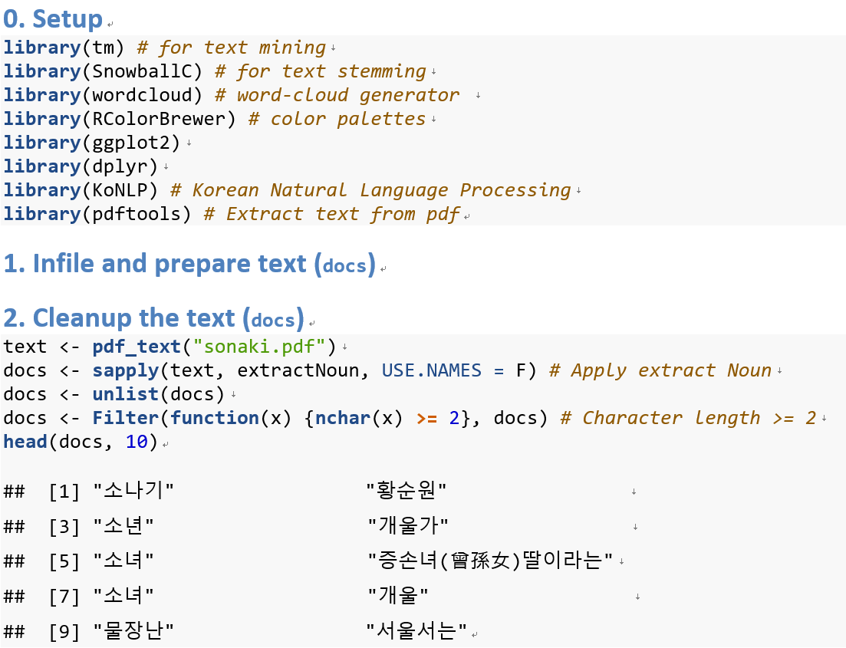

Slide 28
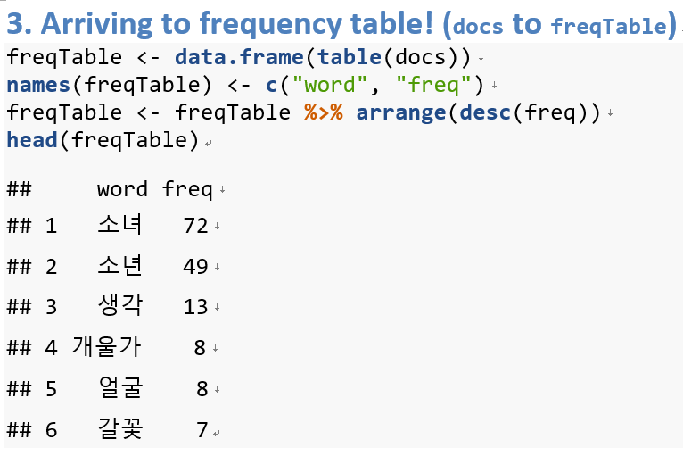

Slide 29
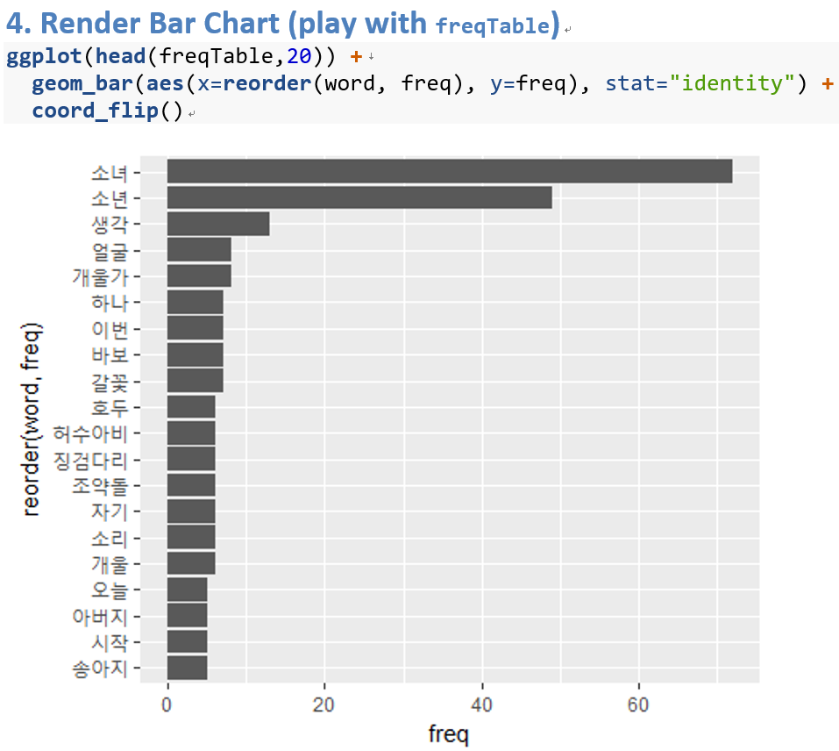

Slide 30
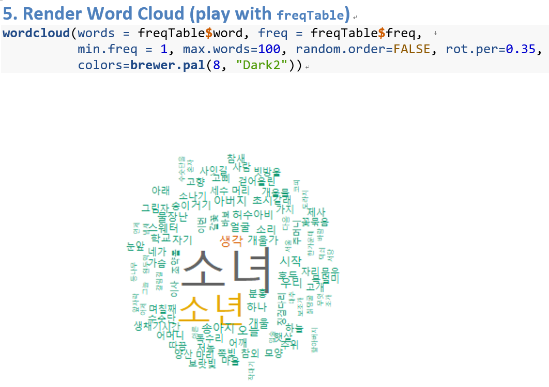

Slide 31
Summary
Text-mining Process (plain vanilla)
0. Setup
Infile and prepare text to “docs”
Cleanup the text (“docs”)
Arriving to frequency table (“docs” to “freqTable”)
Render barplot
Render wordcloud
Question
한/영에는 어떤 공통점이 있나요? – Step (0),3,4,5,6
한/영에는 어떤 차이가 있나요? - Step 1,2
다음 모듈에서는 어떤 프로그램을 작성해 볼까요?

Slide 32
Module 3 Writing a function (길고, 전형적이고, 반복적인 코드는 함수로 묶는 것이 바람직!)

Slide 33
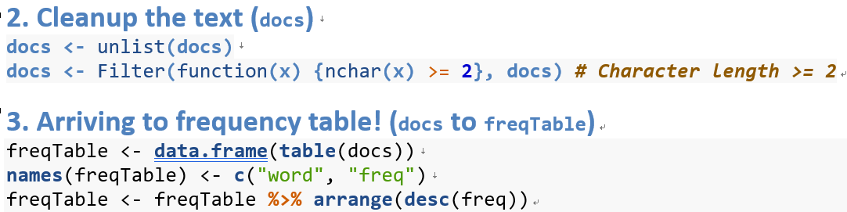
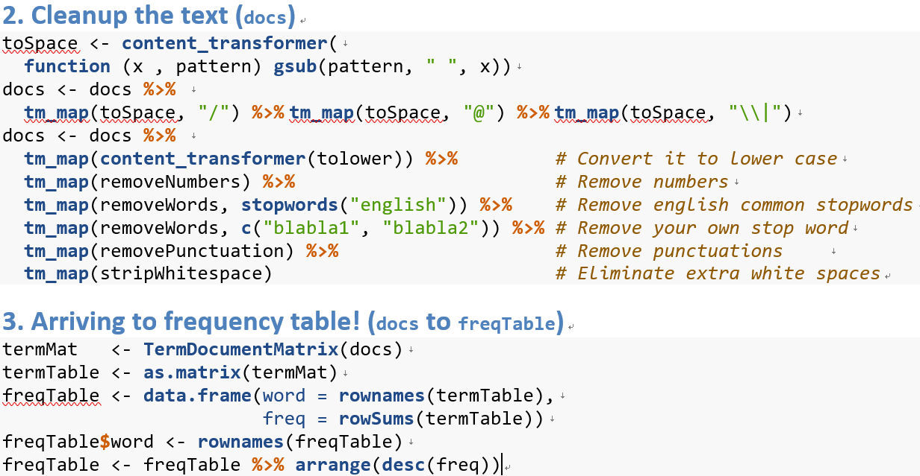

Slide 34
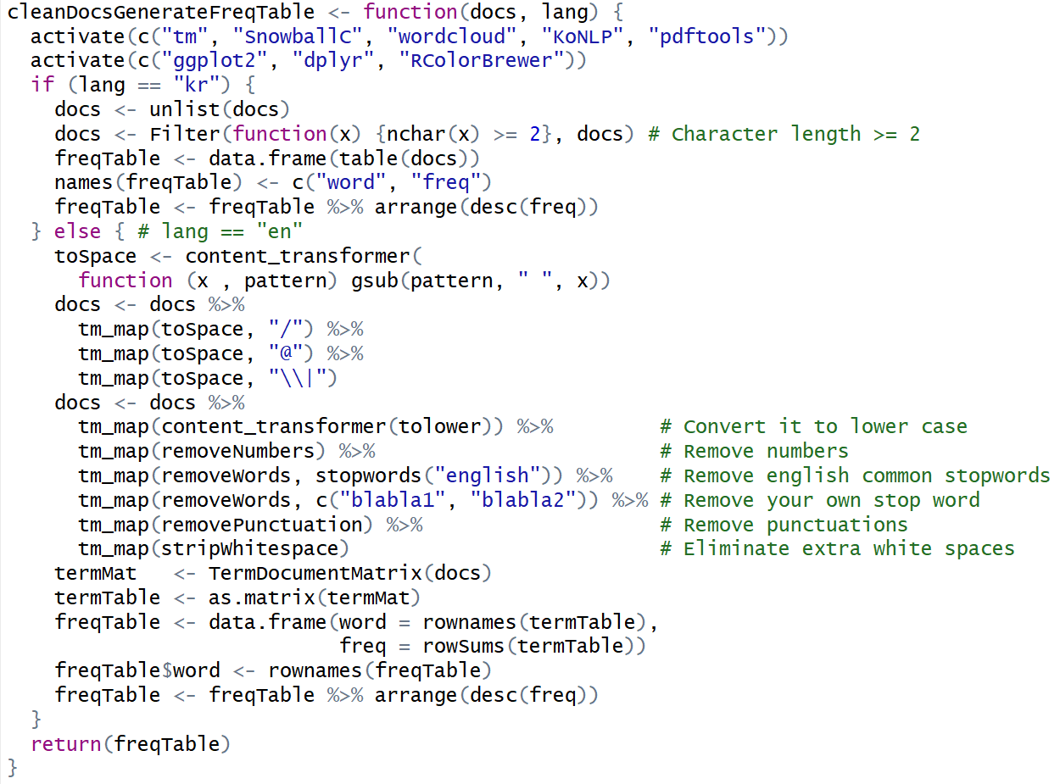

Slide 35
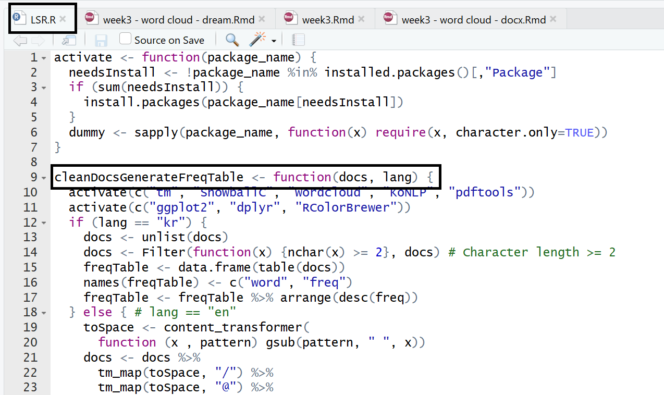
다른 .R 파일에 저장!
이 함수를 사용하기 위해서는 source(“LSR.R”)을 실행하면 됨!

Slide 36
Module 4 flexdashboard

Slide 37

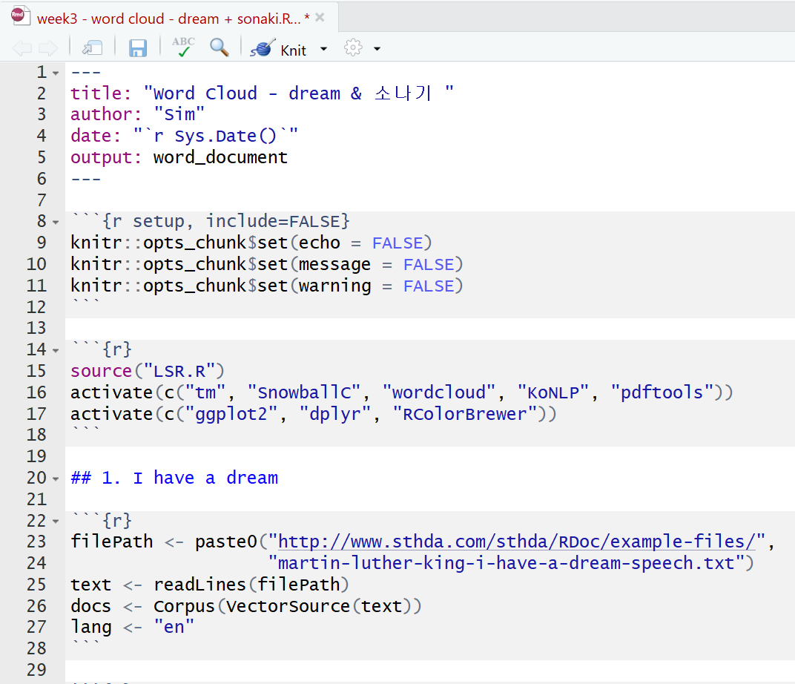
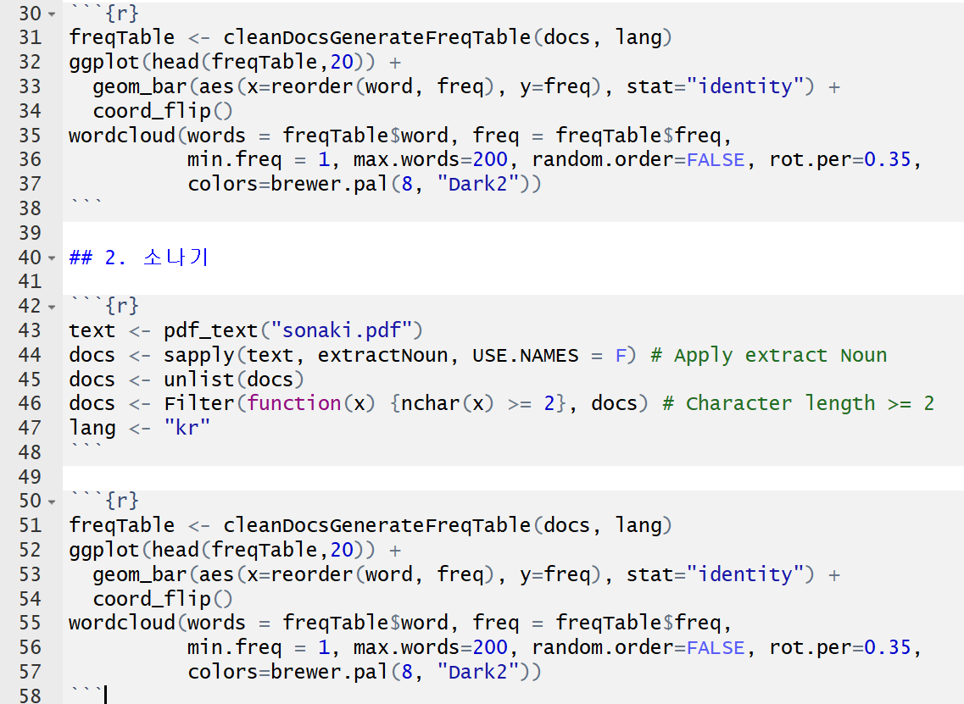

Slide 38
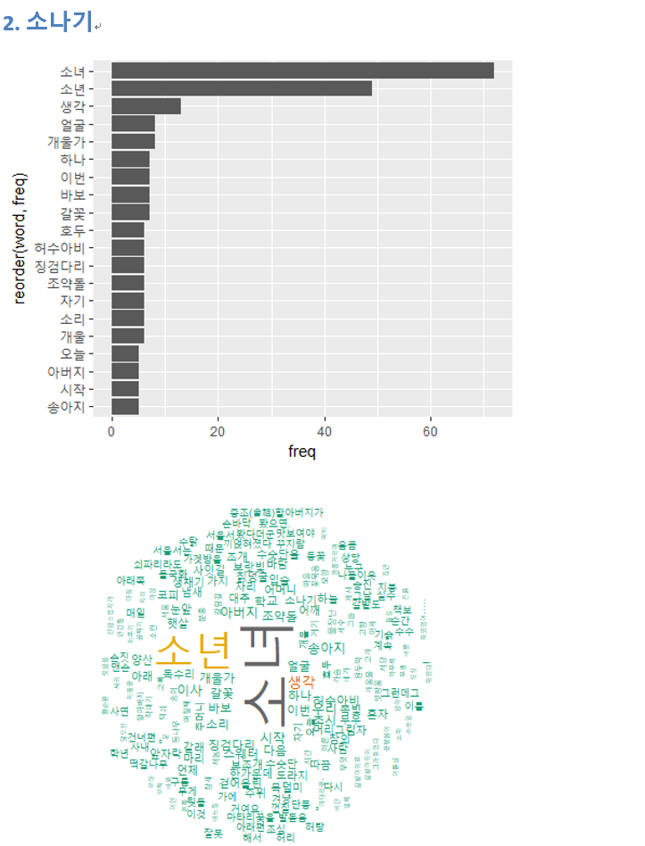
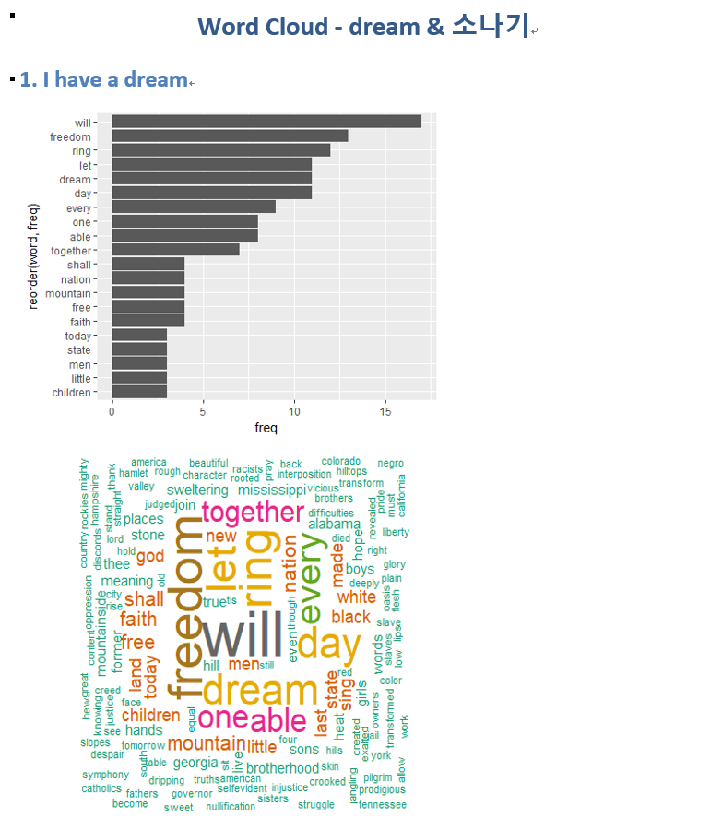

Slide 39
Flexdashboard – easy interactive dashboards for r
R Markdown을 사용하여 관련 데이터 시각화 그룹을 대시 보드로 게시하십시오.
htmlwidgets를 포함한 다양한 구성 요소 지원; 기본, 격자 및 격자 그래픽; 표 형식의 데이터; 게이지 및 가치 상자; 및 텍스트 주석.
유연하고 쉽게 행 및 열 기반 레이아웃을 지정할 수 있습니다. 구성 요소는 브라우저를 채우고 모바일 장치에 표시되도록 지능적으로 크기 조정됩니다.
시각화 시퀀스 및 관련 해설을 제시하는 스토리 보드 레이아웃.
Shiny를 사용하여 시각화를 동적으로 구동 할 수 있습니다.
https://rmarkdown.rstudio.com/flexdashboard/index.html
파일 – 새파일 – Rmarkdown – Template – Flexdashboard!

Slide 40
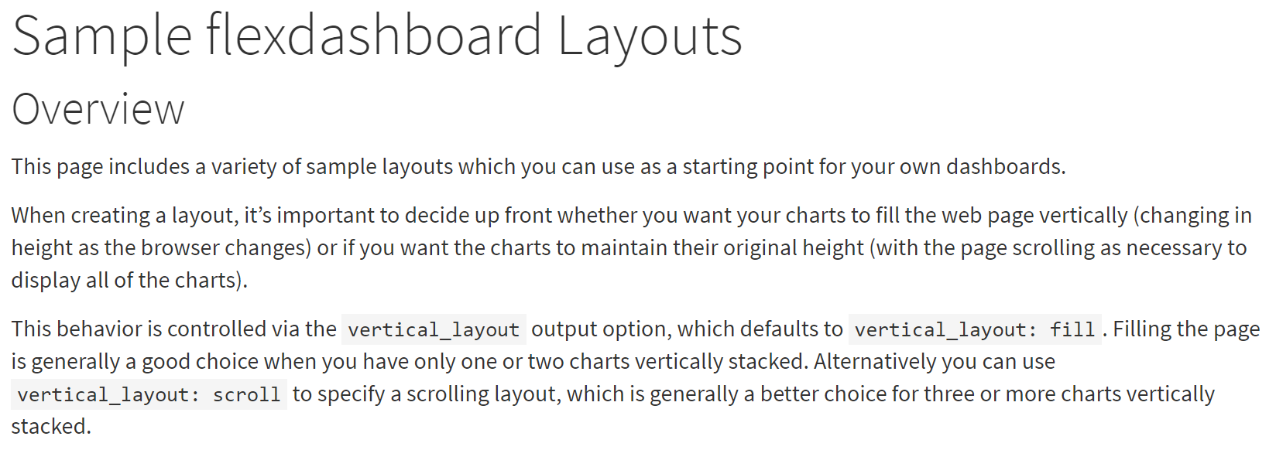
개요
이 페이지에는 자신의 대시 보드의 시작점으로 사용할 수있는 다양한 샘플 레이아웃이 포함되어 있습니다.
레이아웃을 만들 때 차트가 웹 페이지를 수직으로 채우고 싶을 때 (브라우저가 바뀌면 높이가 변경됨) 차트가 원래 높이를 유지하게 할 것인지 결정할 필요가 있습니다. 모든 차트를 표시하십시오.)
이 동작은 vertical_layout 출력 옵션을 통해 제어되며, 기본값은 vertical_layout : fill입니다. 일반적으로 하나 또는 두 개의 차트 만 세로로 쌓아두면 페이지 채우기가 좋습니다. 또는 vertical_layout : scroll을 사용하여 스크롤 레이아웃을 지정할 수 있습니다.이 레이아웃은 일반적으로 세 개 이상의 세로로 겹쳐진 차트에 더 좋습니다.

Slide 41
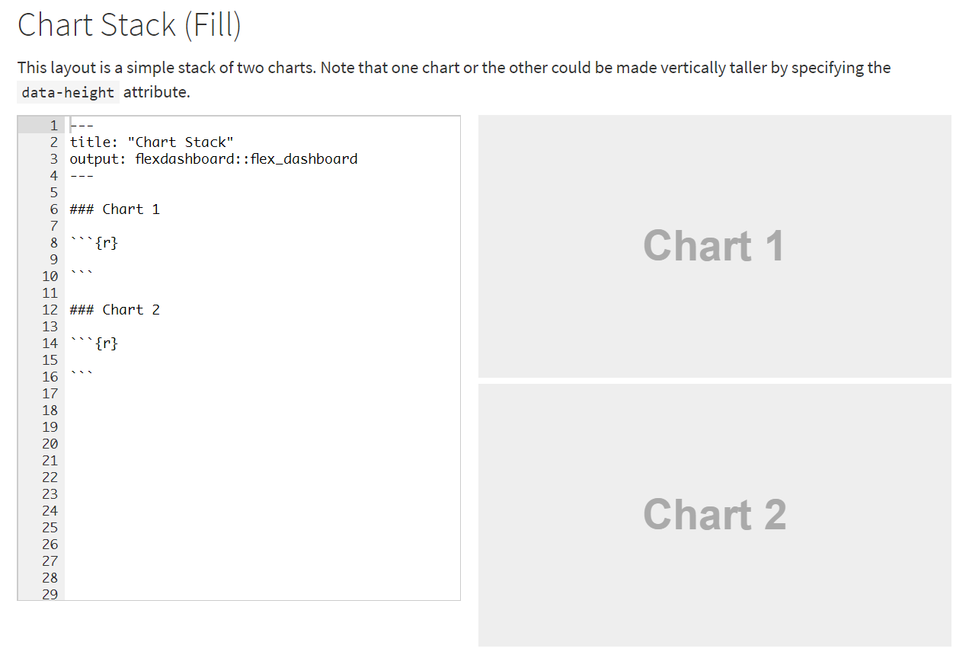
이 레이아웃은 두 차트의 간단한 스택입니다. 하나의 차트 또는 다른 차트는 데이터 높이 특성을 지정하여 세로로 더 크게 만들 수 있습니다.

Slide 42
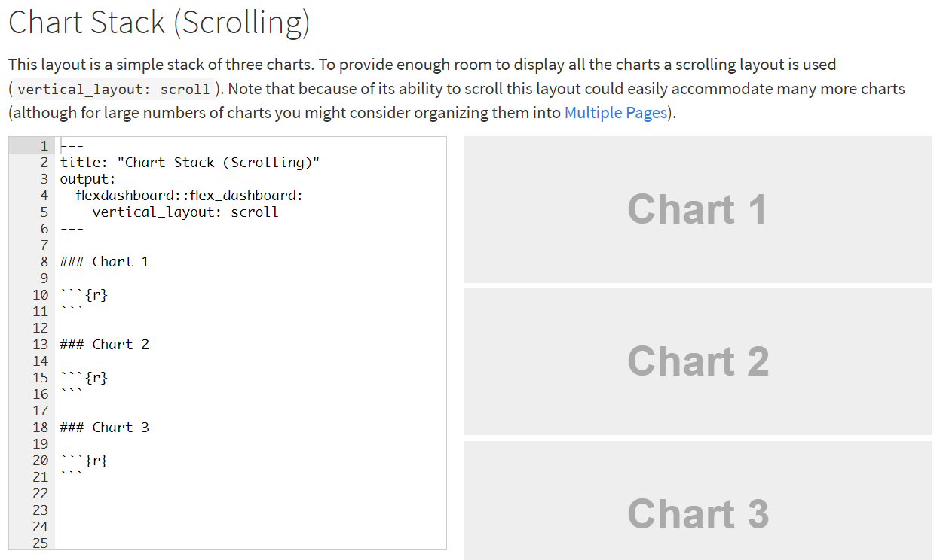
이 레이아웃은 세 개의 차트로 구성된 간단한 스택입니다. 모든 차트를 표시 할 수있는 충분한 공간을 제공하기 위해 스크롤 레이아웃이 사용됩니다 (vertical_layout : 스크롤). 이 레이아웃을 스크롤 할 수 있기 때문에 많은 수의 차트를 여러 페이지로 구성 할 수 있지만 차트를 더 쉽게 수용 할 수 있습니다.

Slide 43
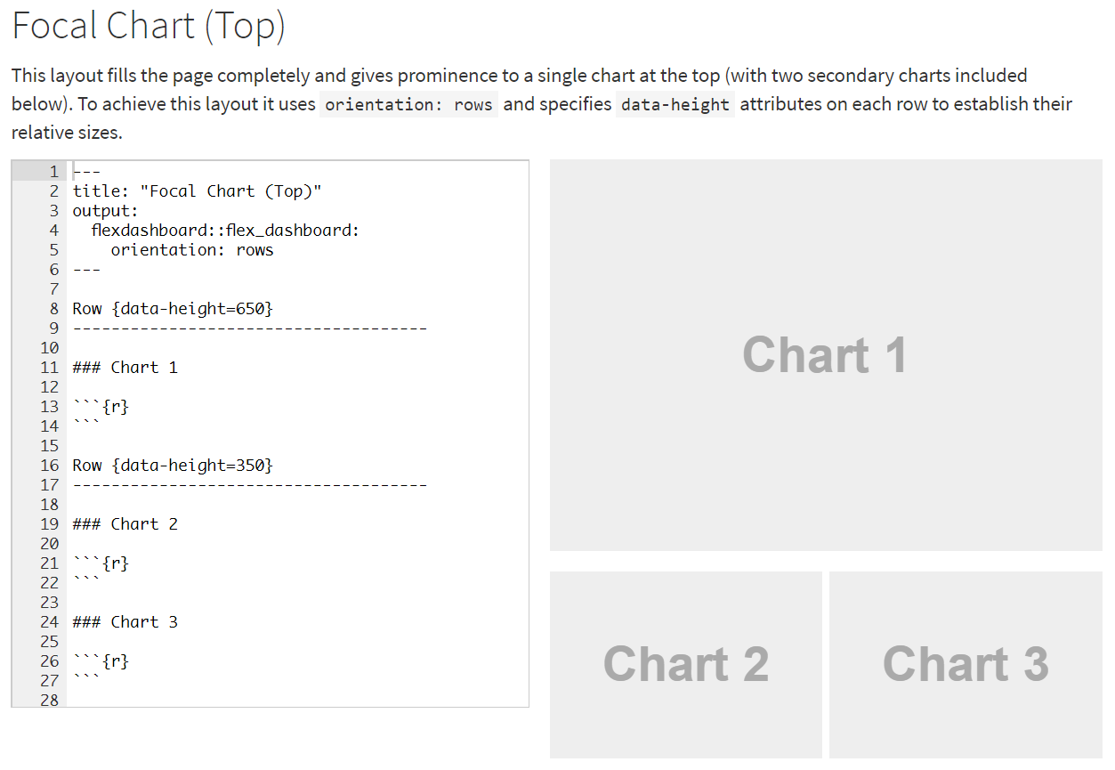
이 레이아웃은 페이지를 완전히 채우고 상단의 단일 차트 (두 개의 보조 차트 포함)에 중요성을 부여합니다. 이 레이아웃을 달성하기 위해 orientation : rows를 사용하고 각 행의 데이터 - 높이 속성을 지정하여 상대 크기를 설정합니다.

Slide 44
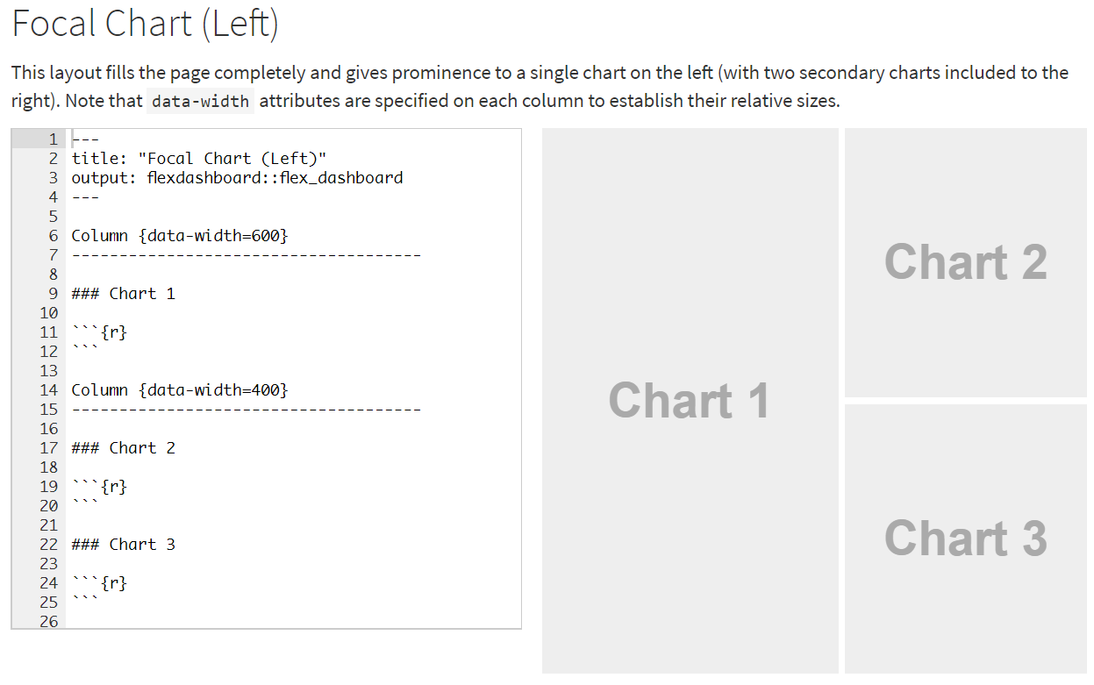
이 레이아웃은 페이지를 완전히 채우고 왼쪽의 단일 차트에 두드러진 보조 차트를 제공합니다 (오른쪽에 두 개의 보조 차트 포함). 데이터 너비 특성은 각 열에 지정되어 상대 크기를 설정합니다.

Slide 45
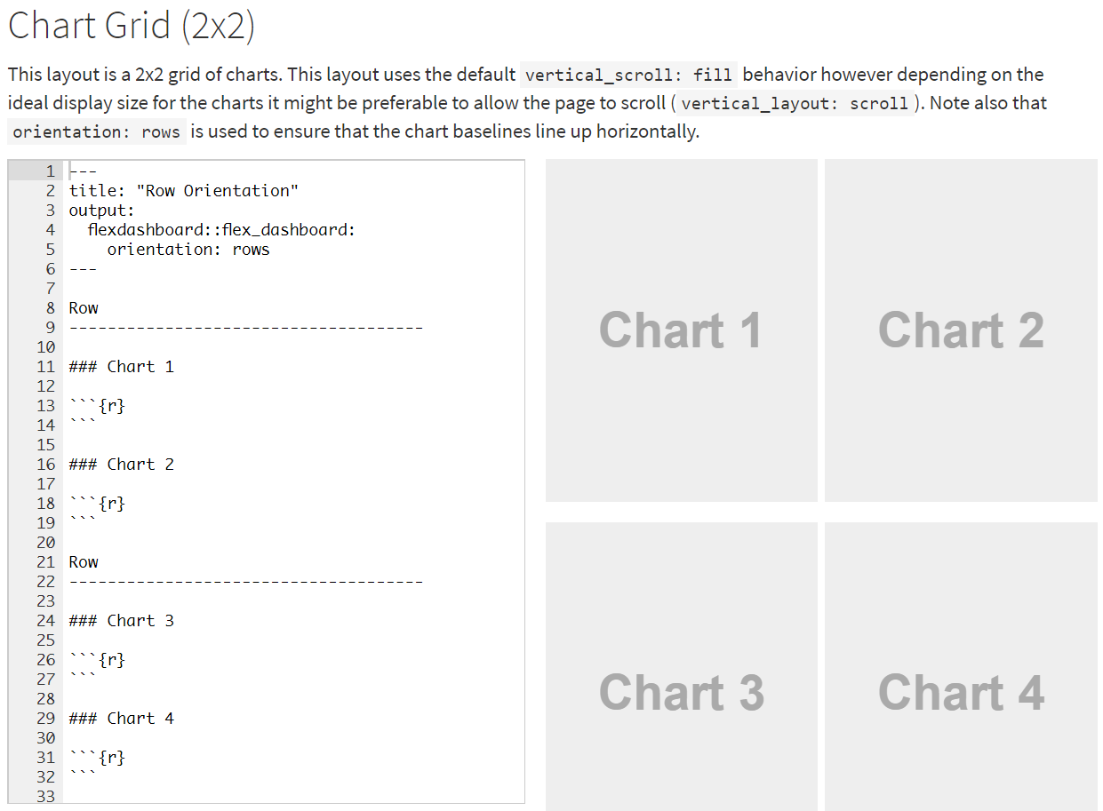
이 레이아웃은 2x2 그리드 차트입니다. 이 레이아웃에서는 기본 vertical_scroll : fill 비헤이비어를 사용하지만 차트의 이상적인 표시 크기에 따라 페이지를 스크롤하는 것이 바람직 할 수 있습니다 (vertical_layout : scroll). 오리엔테이션 : 행은 차트 기준선이 수평으로 정렬되도록하는 데 사용됩니다.

Slide 46
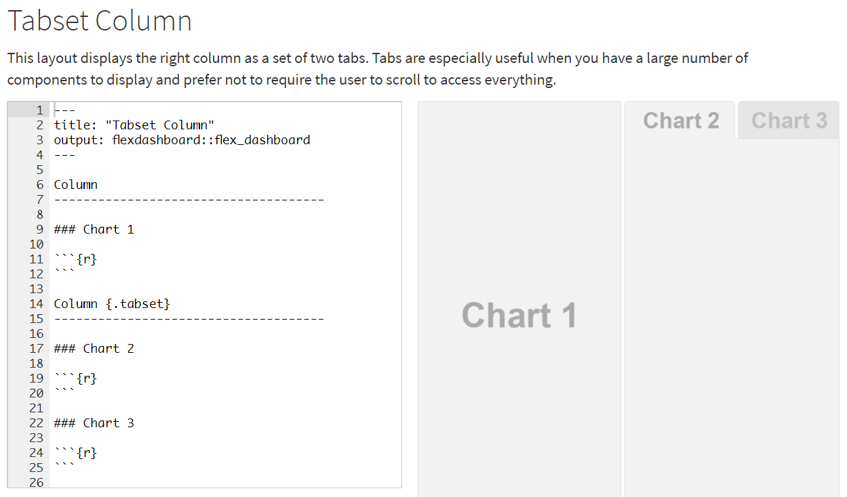
이 레이아웃은 오른쪽 열을 두 개의 탭으로 표시합니다. 탭은 표시 할 구성 요소 수가 많고 사용자가 모든 항목에 액세스 할 때 스크롤하지 않아도 되는 경우에 특히 유용합니다.

Slide 47
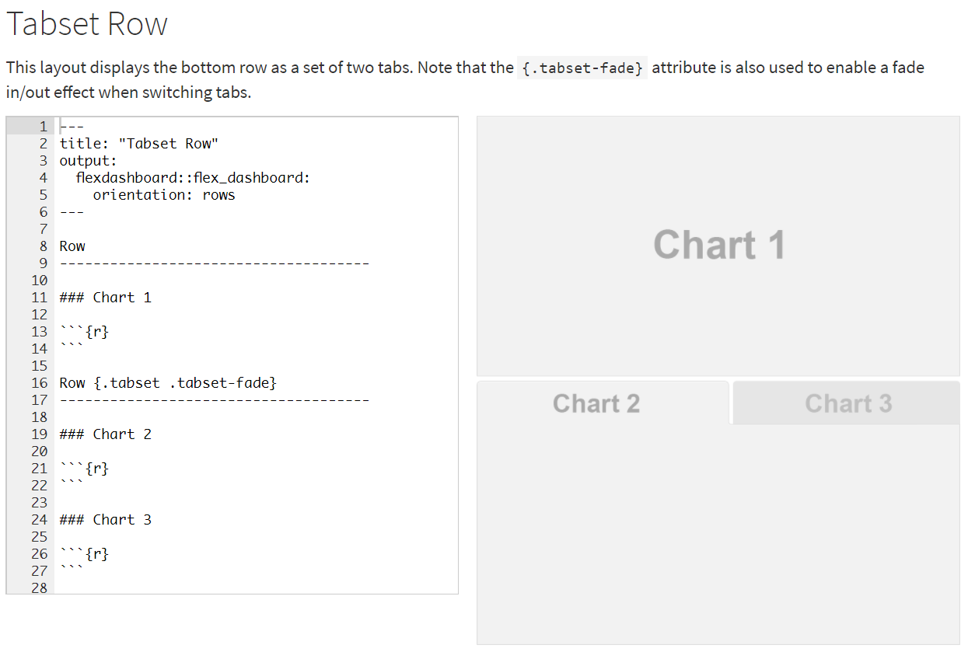
이 레이아웃은 하단 행을 두 개의 탭으로 표시합니다. {.tabset-fade} 속성은 탭을 전환 할 때 페이드 인 / 아웃 효과를 사용하는 데에도 사용됩니다.

Slide 48
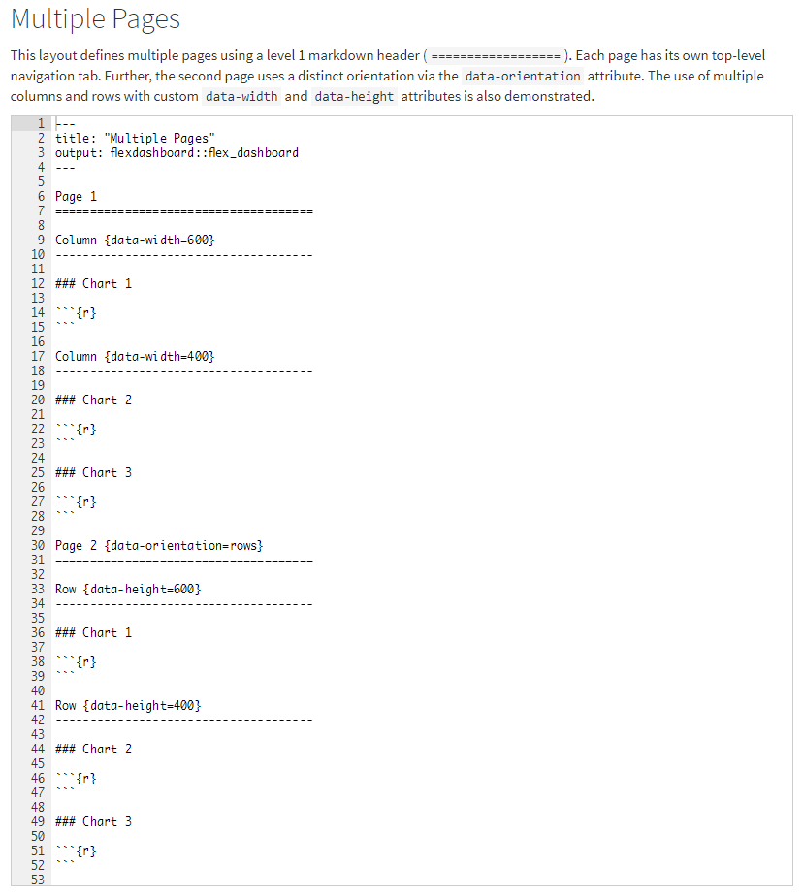
이 레이아웃은 레벨 1 마크 다운 헤더 (================)를 사용하여 여러 페이지를 정의합니다. 각 페이지에는 고유 한 최상위 탐색 탭이 있습니다.
또한 두 번째 페이지는 데이터 방향 특성을 통해 고유 한 방향을 사용합니다. 사용자 정의 데이터 너비 및 데이터 높이 특성이있는 여러 열과 행을 사용하는 방법도 설명합니다.

Slide 49
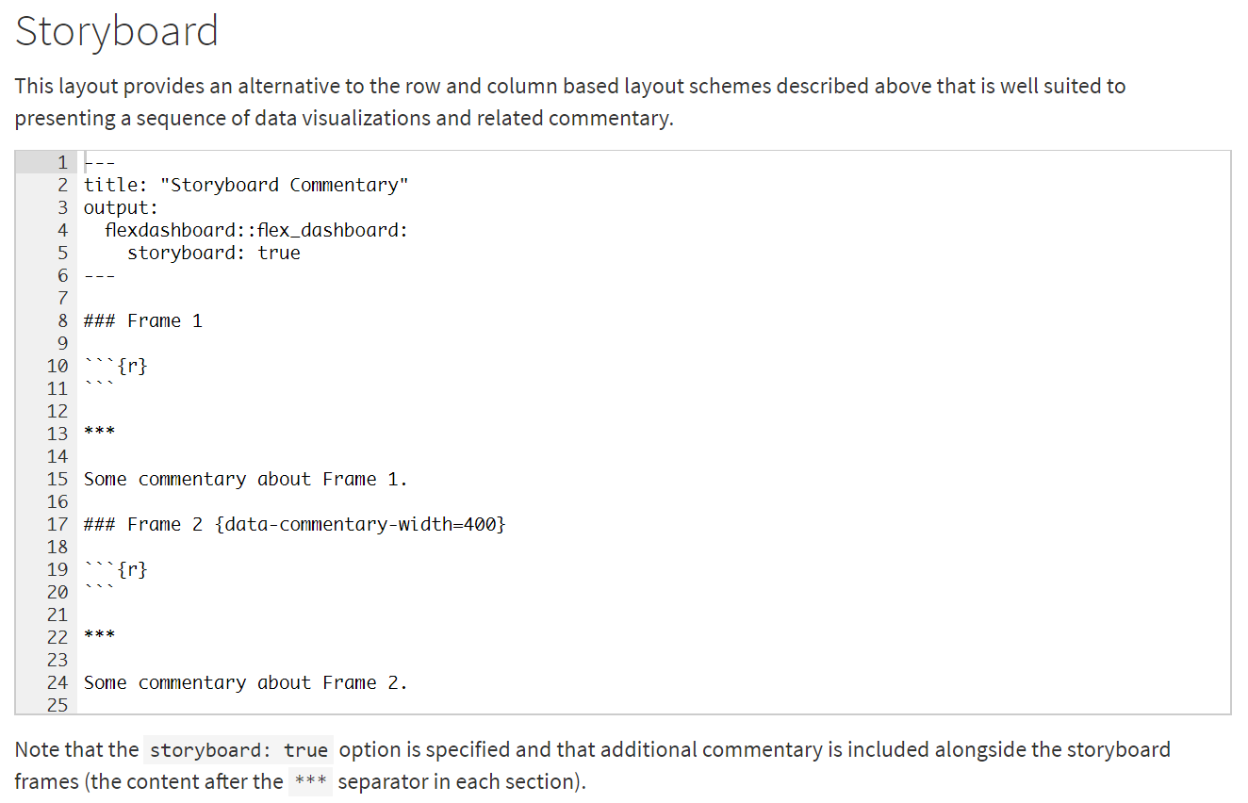
이 레이아웃은 위에 설명 된 행 및 열 기반 레이아웃 스키마 대신 데이터 시각화 및 관련 해설 시퀀스를 표시하는 데 적합합니다.
storyboard : true 옵션이 지정되고 추가 해설이 스토리 보드 프레임 (각 섹션의 *** 구분 기호 뒤의 내용)과 함께 포함됩니다.

Slide 50
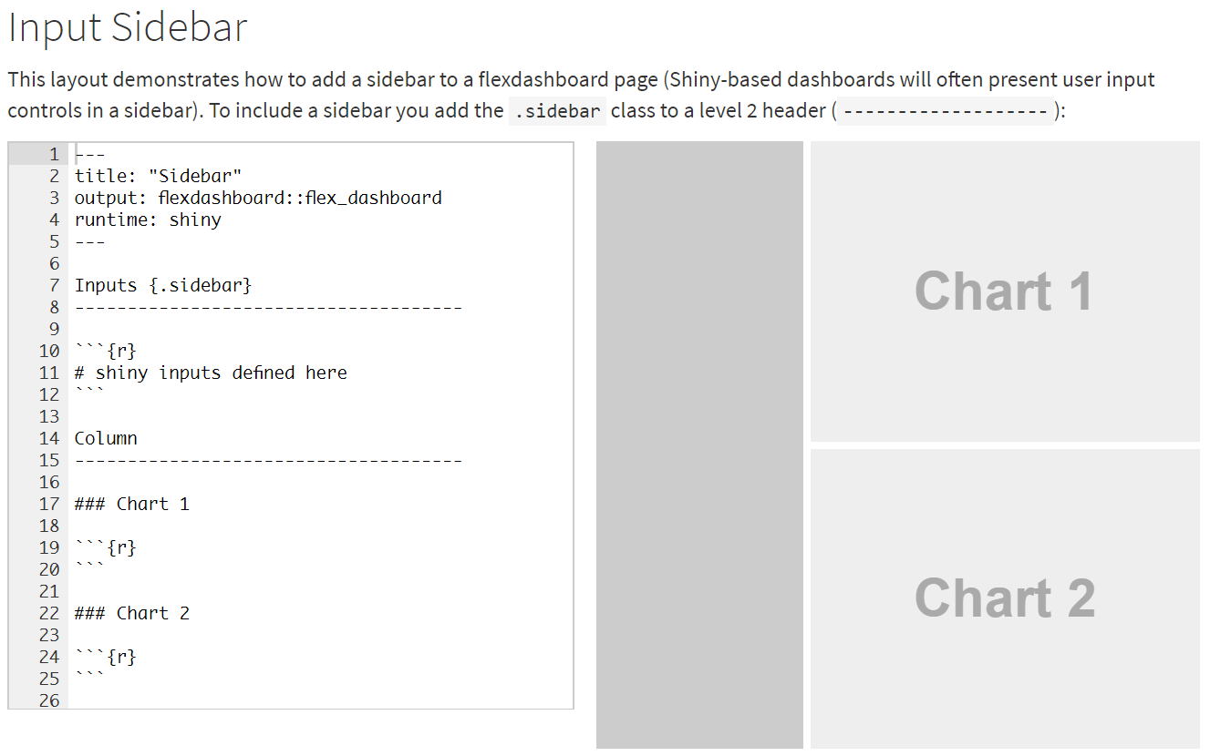
이 레이아웃은 플렉스 대시 페이지에 사이드 바를 추가하는 방법을 보여줍니다 (샤이니 기반 대시 보드는 종종 사용자 입력 컨트롤을 사이드 바에 표시합니다). 사이드 바를 포함 시키려면 .sidebar 클래스를 레벨 2 헤더에 추가하십시오 (-------------------).

Slide 51
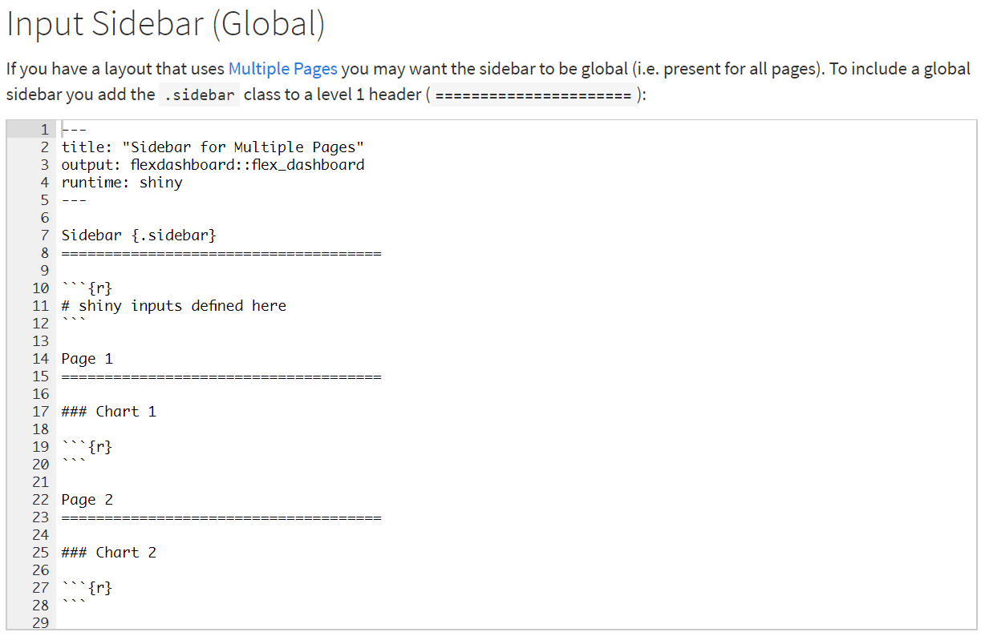
여러 페이지를 사용하는 레이아웃이있는 경우 사이드 바를 전역으로 (즉, 모든 페이지에 대해) 표시 할 수 있습니다.
전역 사이드 바를 포함 시키려면 레벨 1 헤더 (============)에 .sidebar를 추가하세요.

Slide 52
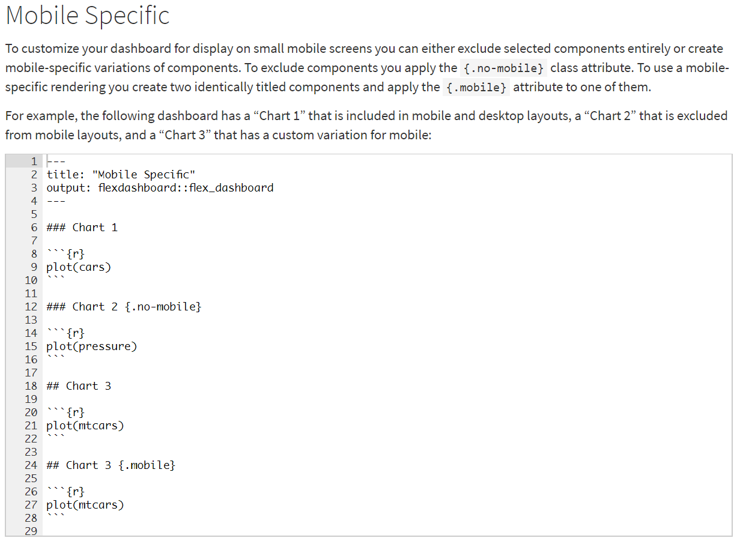
소형 모바일 화면에 표시 할 대시 보드를 사용자 정의하려면 선택한 구성 요소를 완전히 제외하거나 모바일 전용 변형을 만들 수 있습니다. 구성 요소를 제외하려면 {.no-mobile} 클래스 속성을 적용하십시오. 모바일 전용 렌더링을 사용하려면 동일한 제목의 두 개의 구성 요소를 만들고 그 중 하나에 {.mobile} 특성을 적용하십시오.
예를 들어, 다음 대시 보드에는 모바일 및 데스크톱 레이아웃에 포함 된 "차트 1", 모바일 레이아웃에서 제외 된 "차트 2"및 모바일 용 사용자 지정 변형이있는 "차트 3"이 있습니다.

Slide 53
Your Turn!
이번 모듈은 I have a dream과 소나기 두 개의 text를 불러와서, 분석하고, barplot과 wordcloud를 만드는 rmarkdown 예제로 시작합니다.
이를 Flexdashboard로 구현해 보세요.
Text 파일 두 개를 더 제공해 드리니 Flexdashdashboard 레이아웃인 “Multiple Pages”를 참조해서 총 네 개의 text를 분석하는 대쉬보드를 만들어 보세요.

Slide 54







